Slide 1
Стереофотография
Выполнила: Базиз Ассма
Группа: 2-МД-8

Slide 2
Определение стереофотографии

Slide 3
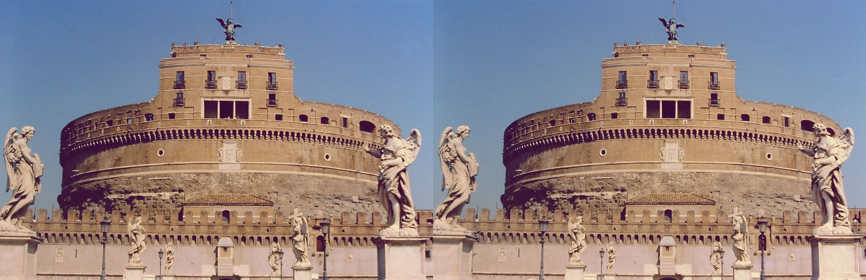
Параллельная стереопара моста и замка Св. Ангела в Риме.

Slide 4
История стереофотографии

Slide 5
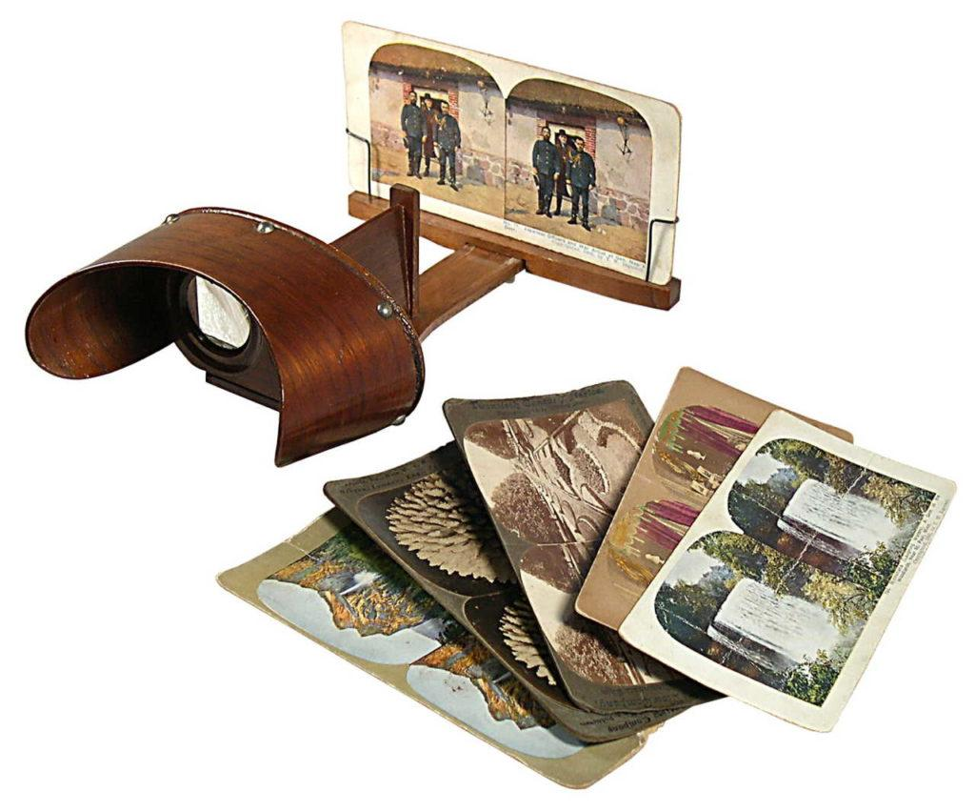
Старинный стереоскоп XIX века

Slide 6
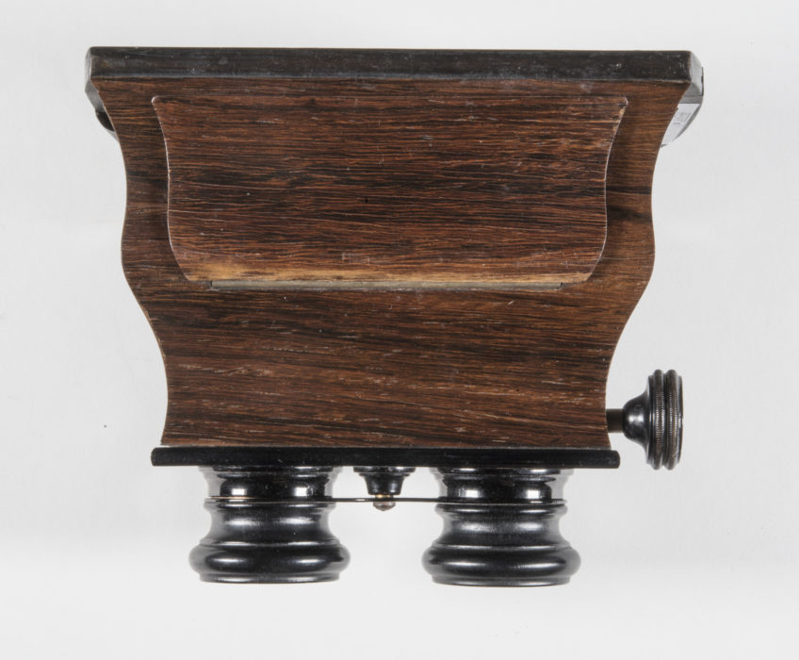
Стереоскоп David Brewster

Slide 7
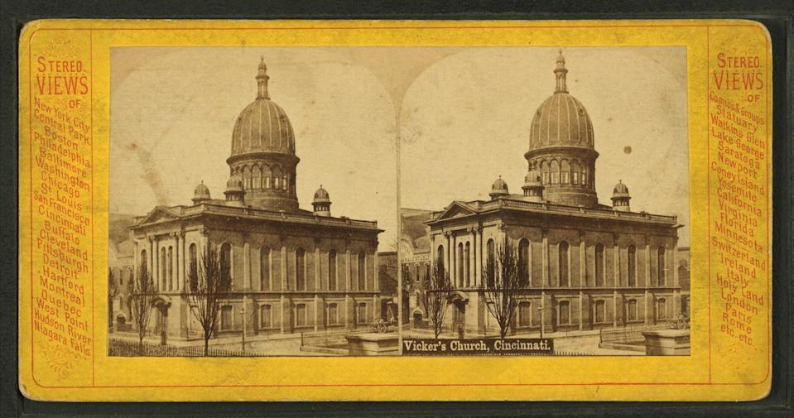
Старая стереокарточка

Slide 8
Принцип работы стереофотографии

Slide 9
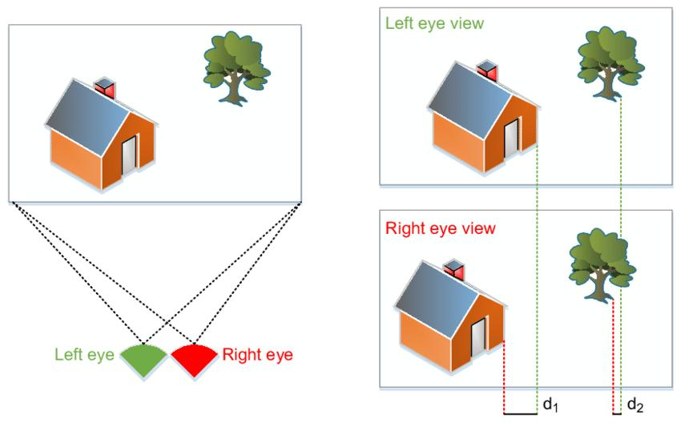
Принцип получения стереопары: два изображения одного объекта с разных точек наблюдения

Slide 10
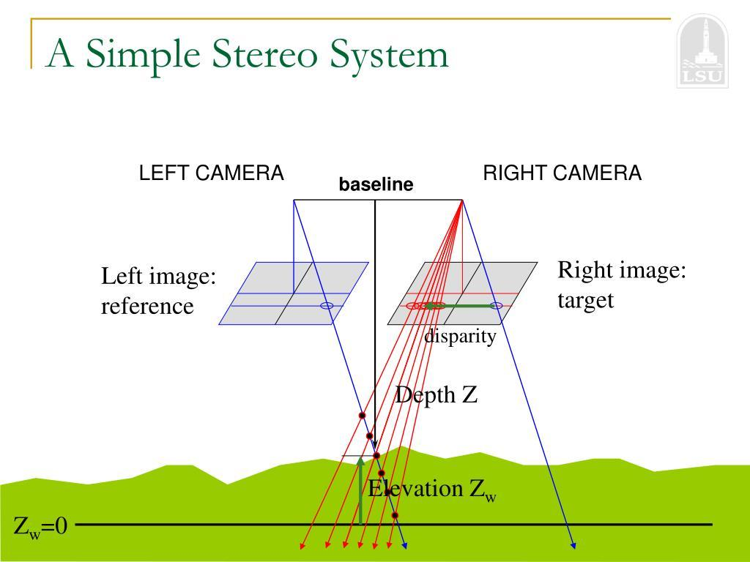
Принцип получения стереопары: два изображения одного объекта с разных точек наблюдения

Slide 11
Методы стереофотографии

Slide 12
Съёмка одним фотоаппаратом

Slide 13
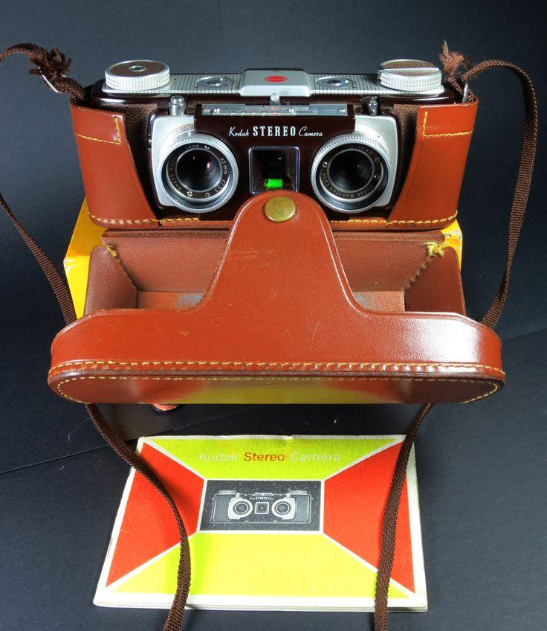

Slide 14
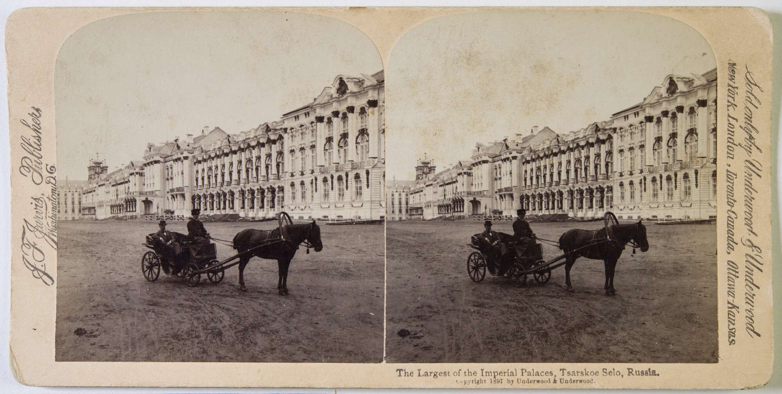

Slide 15
Специальная стереокамера

Slide 16
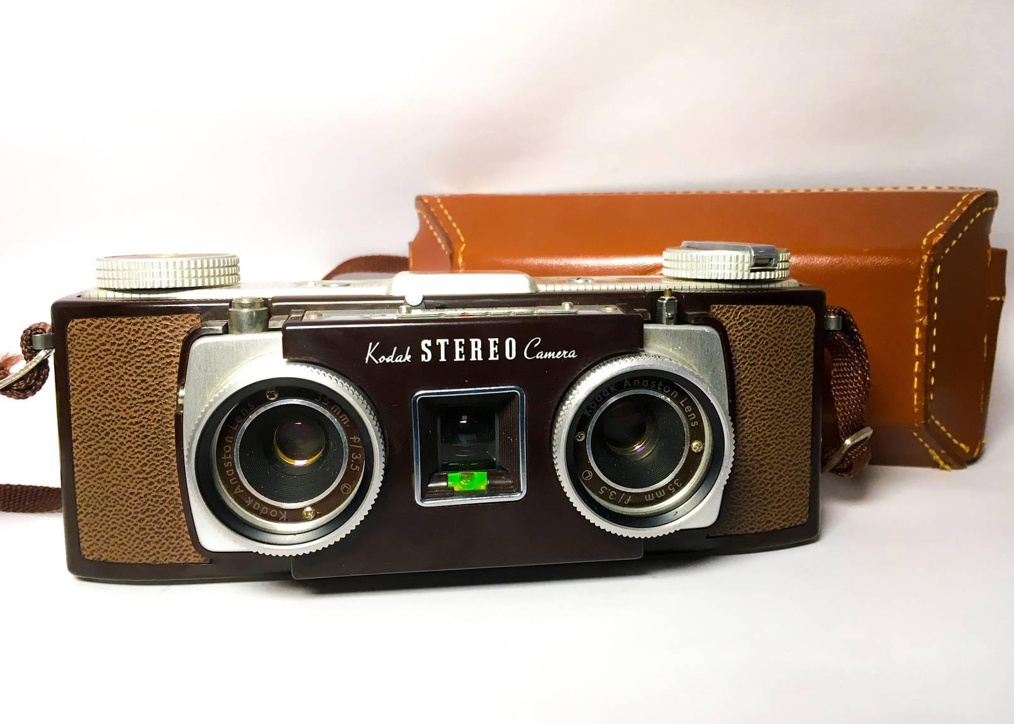

Slide 17
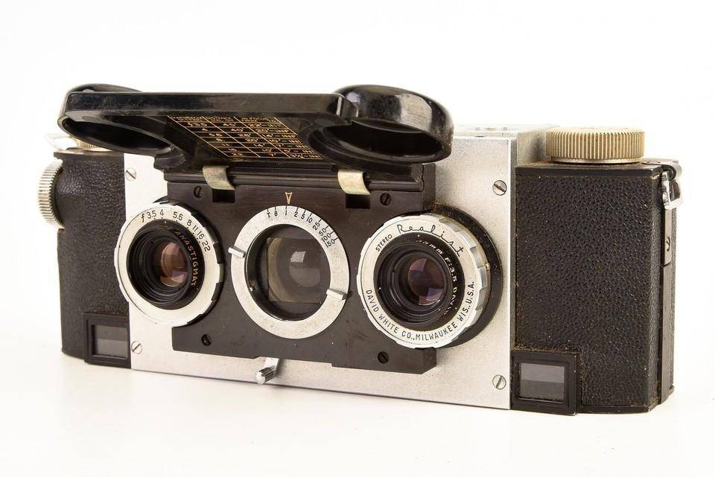

Slide 18
Гиперстерео

Slide 19
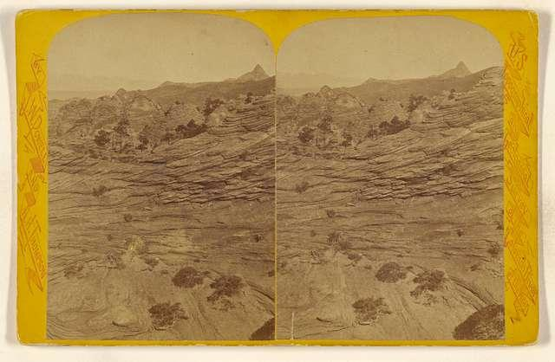
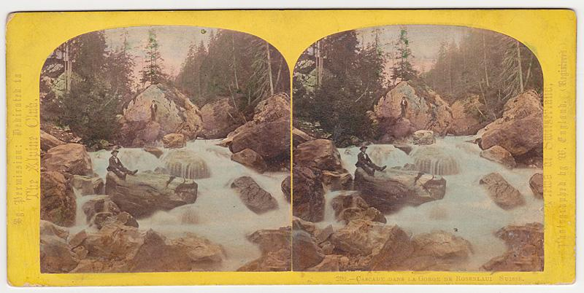

Slide 20
Телестерео

Slide 21
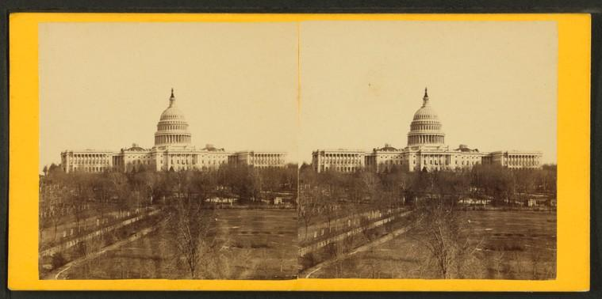

Slide 22
Макростерео

Slide 23
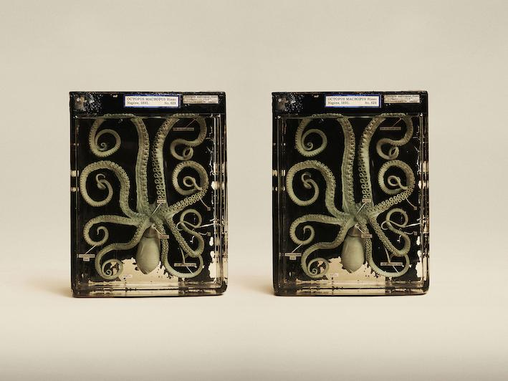

Slide 24
Самые известные фотографы, использовавшие стереофотографию

Slide 25
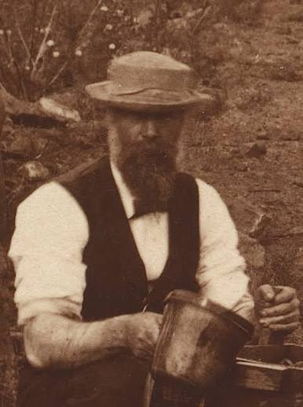
Карлтон Е. Уоткинс

Slide 26
Спасибо за внимание!

